Slide 1
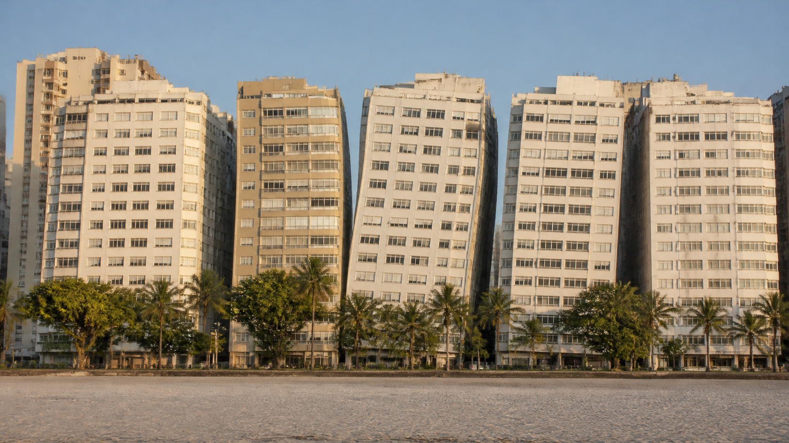
ESTUDO DE CASO · FALHAS EM FUNDAÇÕES
Os prédios inclinados de Santos
Recalque diferencial de fundações rasas sobre argila marinha mole
Engenharia Civil · 6º período · Fundações
Prof. Me. Luiz Gustavo Pimenta de Pádua
Aluno: Augusto Lemes Ordonhes

Slide 2
A obra: a orla de Santos nas décadas de 1950–60
Dezenas de edifícios altos, construídos lado a lado, sobre o mesmo tipo de solo
100+
edifícios com inclinação visível
10–17
pavimentos, em concreto armado
~1 m
Imagem ilustrativa gerada por IA
ou menos entre prédios vizinhos

Slide 3
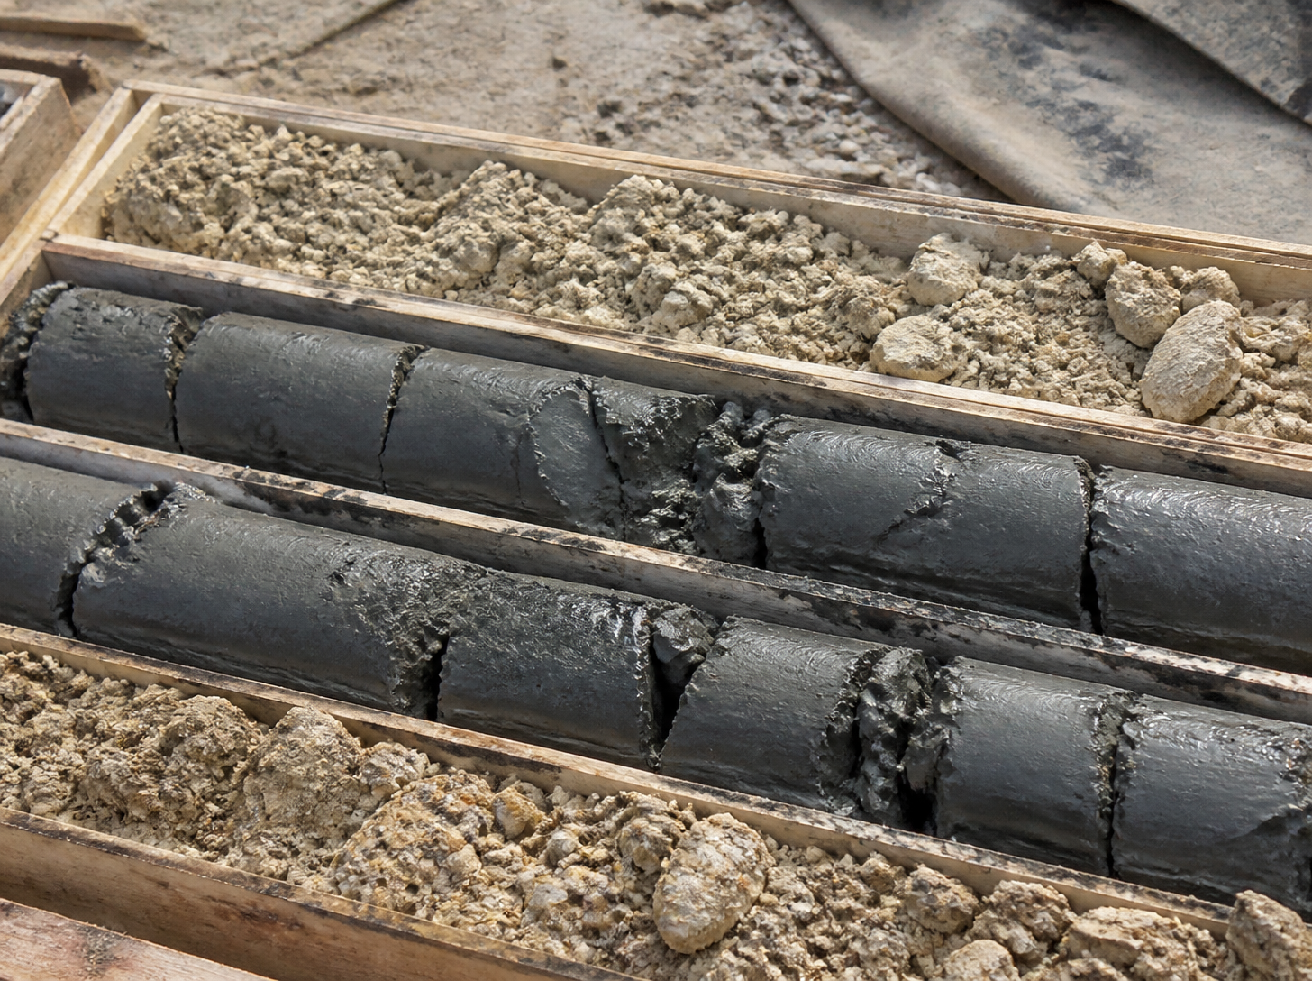
O subsolo: a boa areia escondia uma argila mole
Perfil típico da orla santista (espessuras aproximadas, variam ao longo da cidade)
0 m
sapata
AREIA FINA (≈ 0–11 m)
Compacta: ótima para sapatas
10 m
ARGILA MARINHA MOLE (≈ 11–33 m)
Saturada e muito compressível
20 m
30 m
Amostras de sondagem: areia (clara) e argila marinha mole (escura). Imagem ilustrativa gerada por IA
SOLO RESISTENTE (> 33 m)
A areia parecia ótima nas sondagens rasas; a argila mole abaixo adensa por décadas e causa o recalque.
40 m

Slide 4
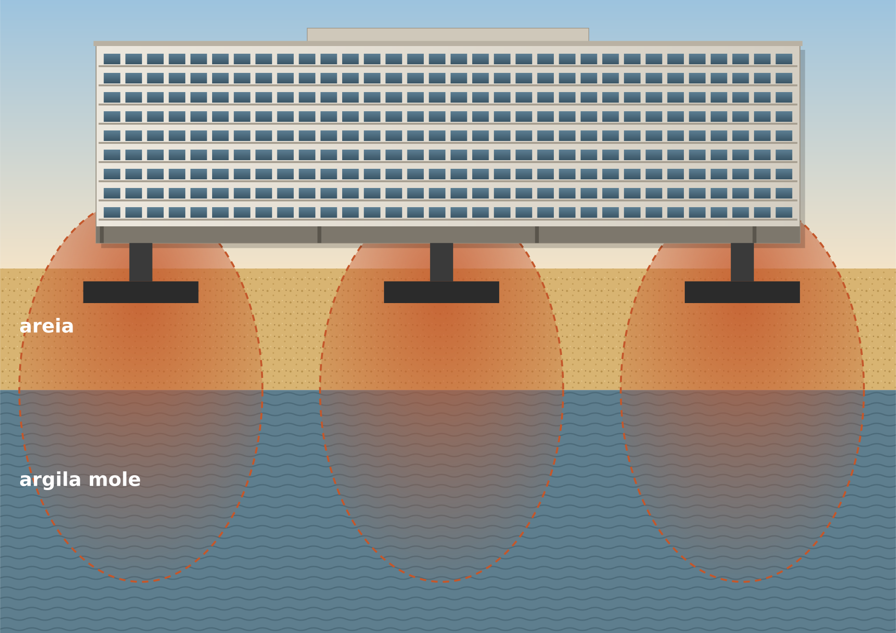
A fundação utilizada: sapatas rasas na areia
O projeto verificou a capacidade de carga, mas não o recalque da argila profunda
Tipo
Sapatas isoladas/corridas ou radier, a 1,5–3 m de profundidade
Critério de projeto
Tensão admissível da areia (capacidade de carga OK)
O que faltou
Estimar o recalque por adensamento da argila e a influência dos vizinhos
Bulbos de tensões ultrapassam a areia e carregam a argila

Slide 5
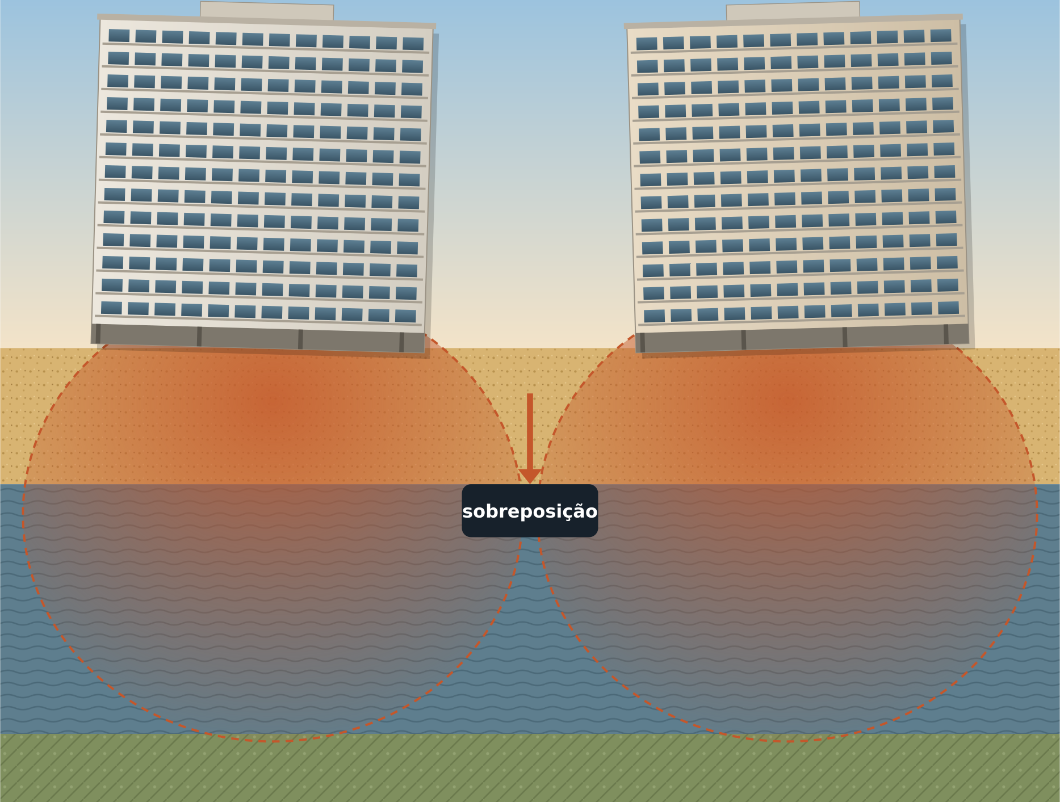
Causa principal: bulbos de tensões sobrepostos
Entre dois prédios colados, a argila recebe carga dos dois lados e recalca mais
Argila mole compressível
1
Camada espessa e saturada sob a areia
Interferência entre vizinhos
2
Sobreposição de bulbos no lado comum
Heterogeneidade do solo
3
Espessura de argila variável sob o mesmo prédio
Investigação insuficiente
4
Sondagens não atingiam a argila profunda

Slide 6
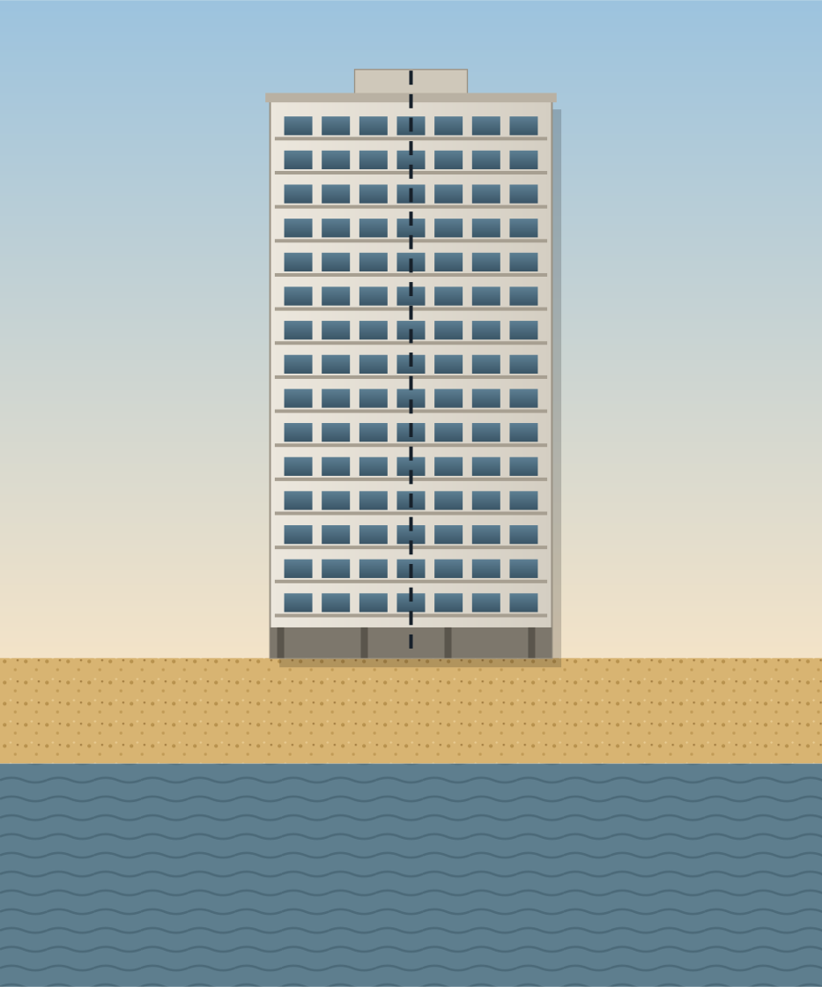
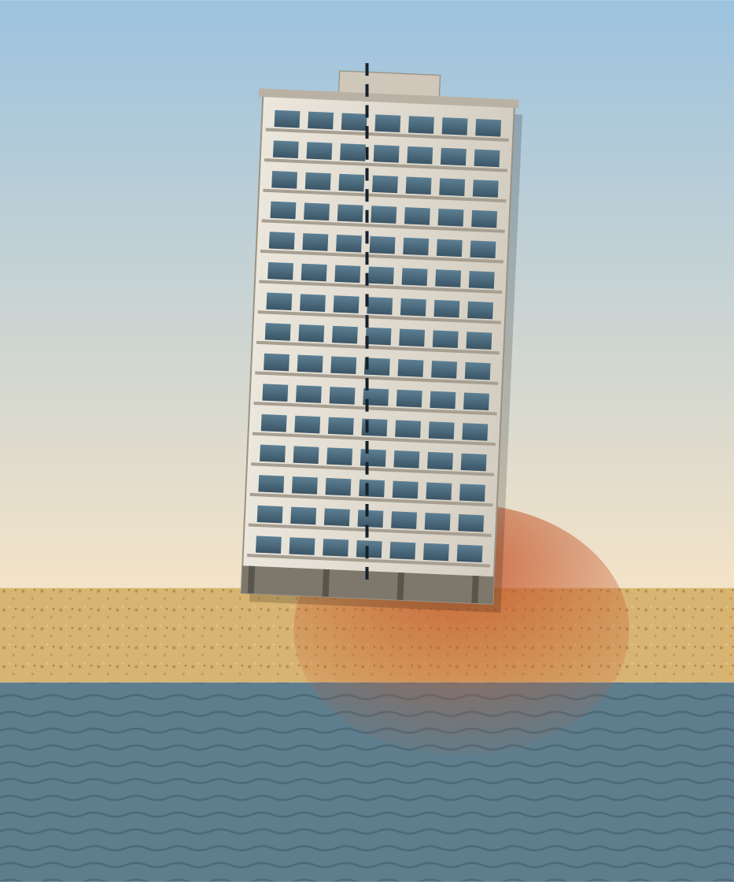
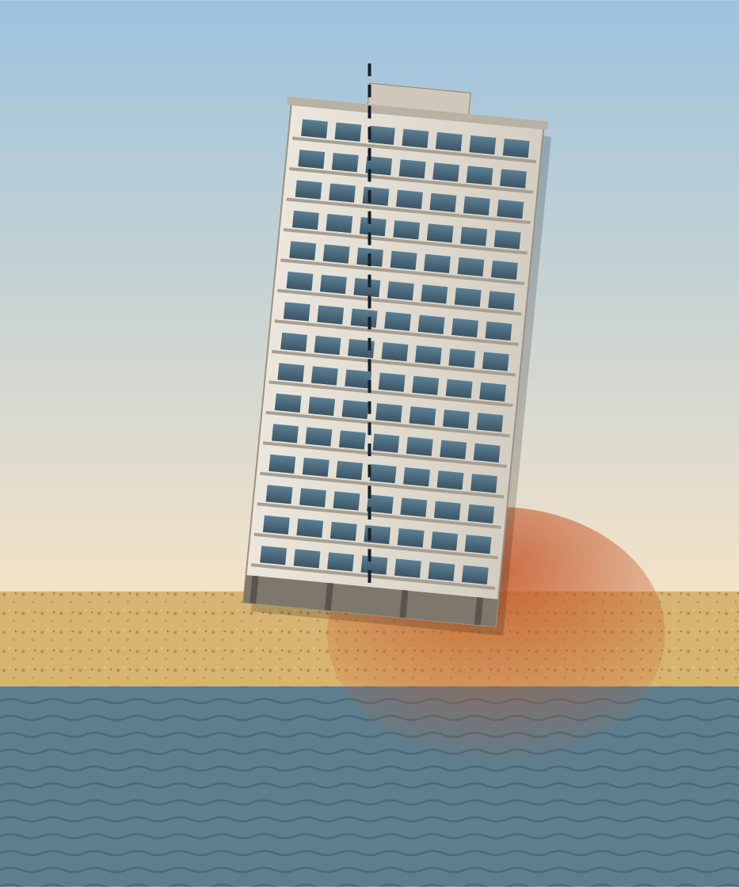
Mecanismo: do recalque diferencial à inclinação
A diferença de recalque entre os lados da fundação gira o prédio inteiro
1
Construção
2
Adensamento
3
Inclinação
Prédio no prumo. Recalques ainda pequenos.
A argila cede mais sob o lado mais carregado.
Carga excêntrica aumenta o recalque daquele lado: efeito progressivo.

Slide 7
Consequências: um problema que cresce com o tempo
Recalques por adensamento seguem por décadas após a construção
Segurança
1
Risco estrutural; em casos extremos, tombamento. Exige monitoramento.
Uso
2
Portas emperradas, pisos inclinados, elevadores e drenagem afetados.
Economia
3
Imóveis desvalorizados e reforços caros.
Normas
4
A prática local mudou para fundações profundas.
Curvas ilustrativas: a diferença entre as duas é o recalque diferencial

Slide 8
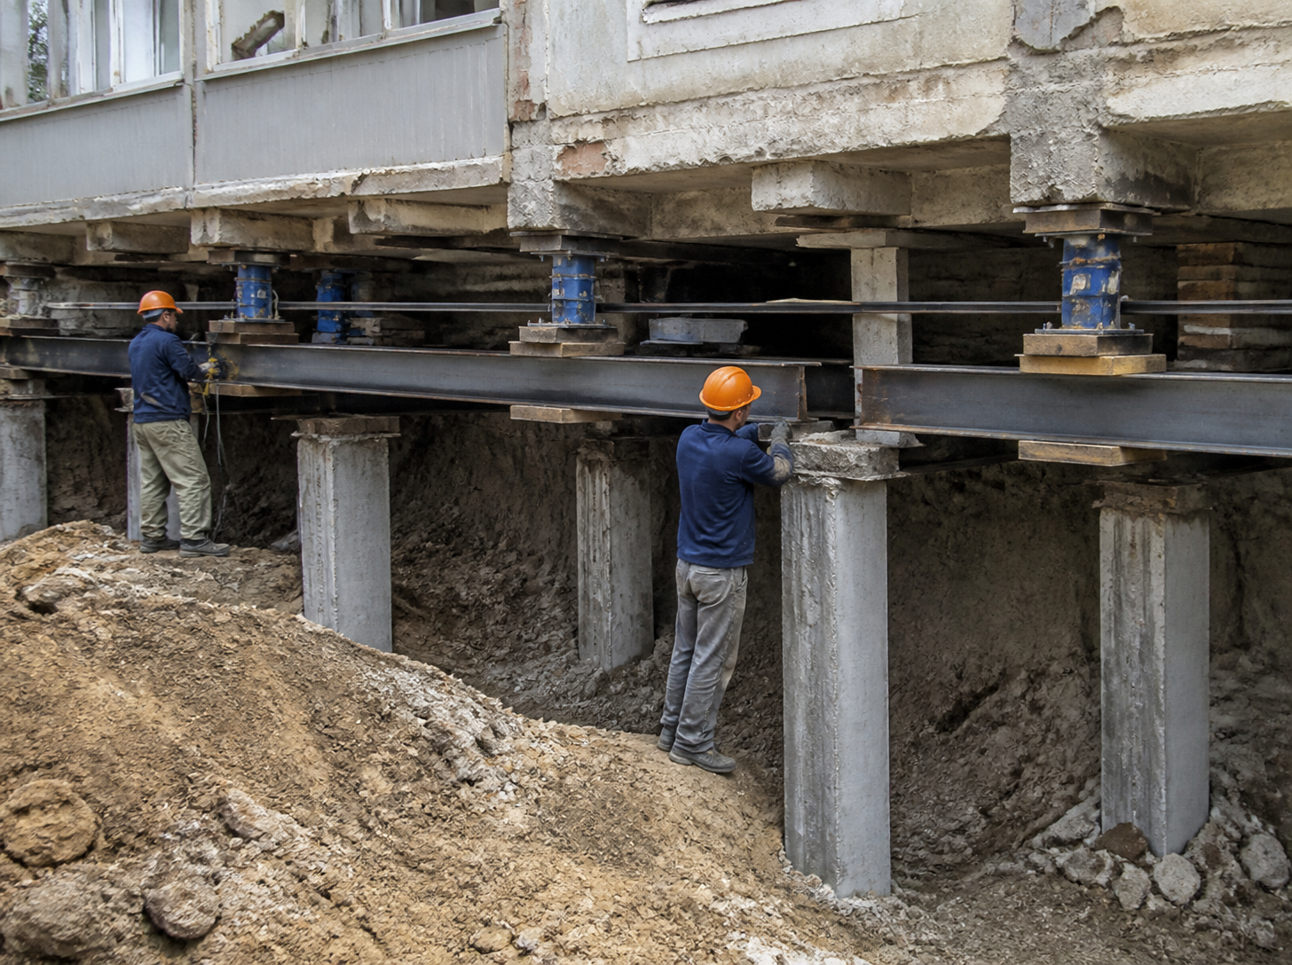
Medidas corretivas: reforço e reaprumo
Exemplo: Edifício Núcleo dos Andradas, reaprumado no início dos anos 2000
Monitorar
1
Topografia de prumo e recalques para entender a velocidade do movimento.
Reforçar (underpinning)
2
Estacas atravessam a argila e apoiam a fundação no solo resistente.
Reaprumar
3
Macacos hidráulicos sobre as estacas levantam o lado que afundou, aos poucos.
Travar
4
Ligar a fundação às estacas definitivamente e acompanhar depois da obra.
Reforço com estacas, vigas de aço e macacos hidráulicos (imagem ilustrativa, IA)

Slide 9
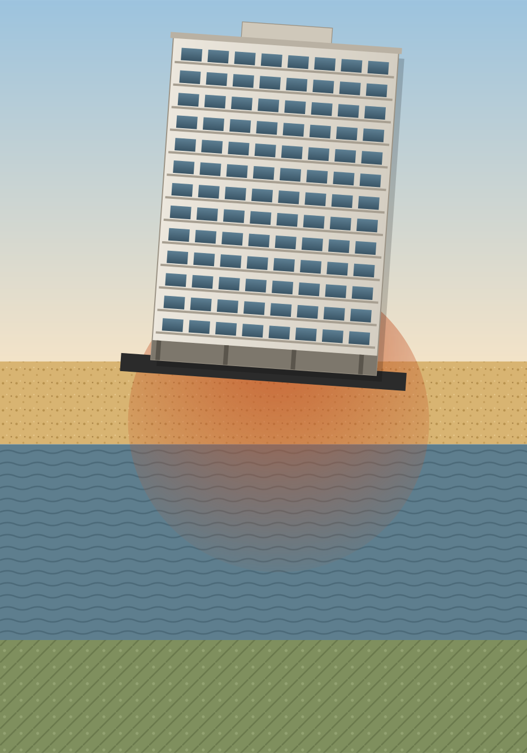
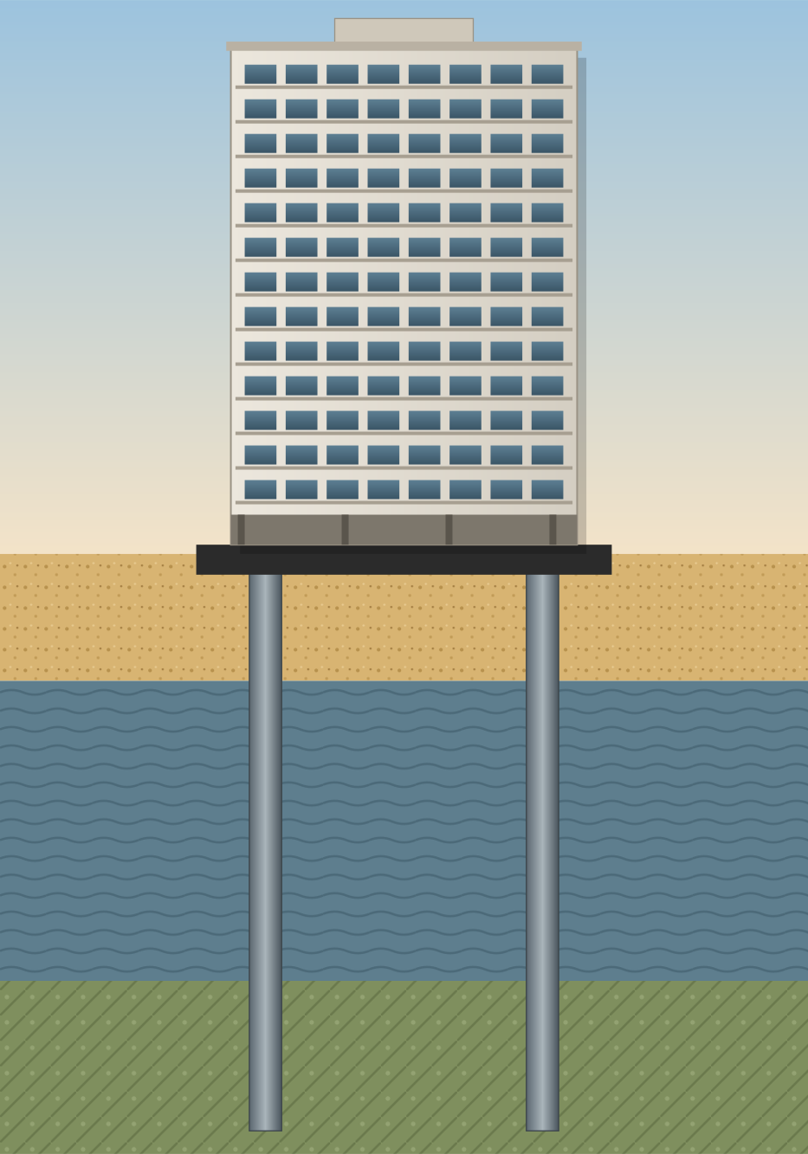
Prevenção: o que se faz hoje
Comparação entre a solução da época e a prática atual para prédios altos em Santos
ANTES: sapata rasa
HOJE: estacas profundas
1
Investigação
Sondagens SPT profundas e ensaios de adensamento da argila.
2
Projeto
Verificar recalque (estado-limite de serviço), não só capacidade de carga — NBR 6122.
3
Vizinhança
Considerar os bulbos de tensões e os recalques induzidos nos prédios ao lado.
carga fica sobre a argila
carga levada ao solo resistente

Slide 10
Lições aprendidas
01
02
03
Fundação boa recalca pouco e por igual
Conheça o solo em profundidade
Prédios não estão sozinhos
Resistir não basta: o recalque diferencial é o que inclina o prédio.
A camada que falha pode estar muitos metros abaixo da fundação.
A interação com os vizinhos precisa entrar no projeto.
Referências: MASSAD, F. Solos marinhos da Baixada Santista. Oficina de Textos, 2009. · TEIXEIRA, A. H. (1994), estudos sobre os edifícios de Santos. · ABNT NBR 6122:2022 – Projeto e execução de fundações.

